Slide 1
Maak nuttig gebruik van animaties tijdens je lessen, ook in de onderbouw!
Peter Over
Werkgroep WND conferentie - december 2017

Slide 2
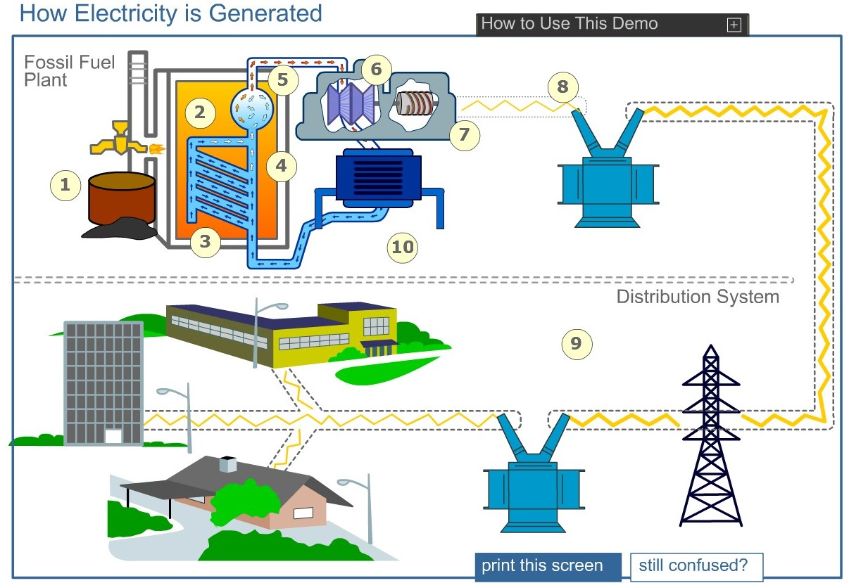
Begin elektriciteit vanuit het energie-oogpunt : opwekking

Slide 3
Bij geluid is de luidspreker een mooi startpunt

Slide 4
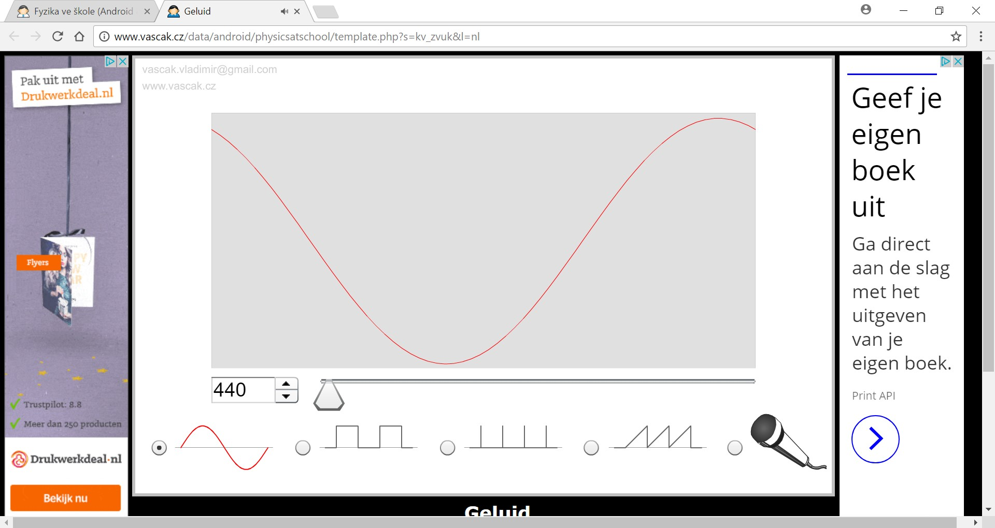
Bij Physics at School krijg je er online reclame bij – niet zo geslaagd

Slide 5
Gebruik een toongenerator om het begrip frequentie te introduceren

Slide 6
Een drummend aapje doet het altijd goed

Slide 7
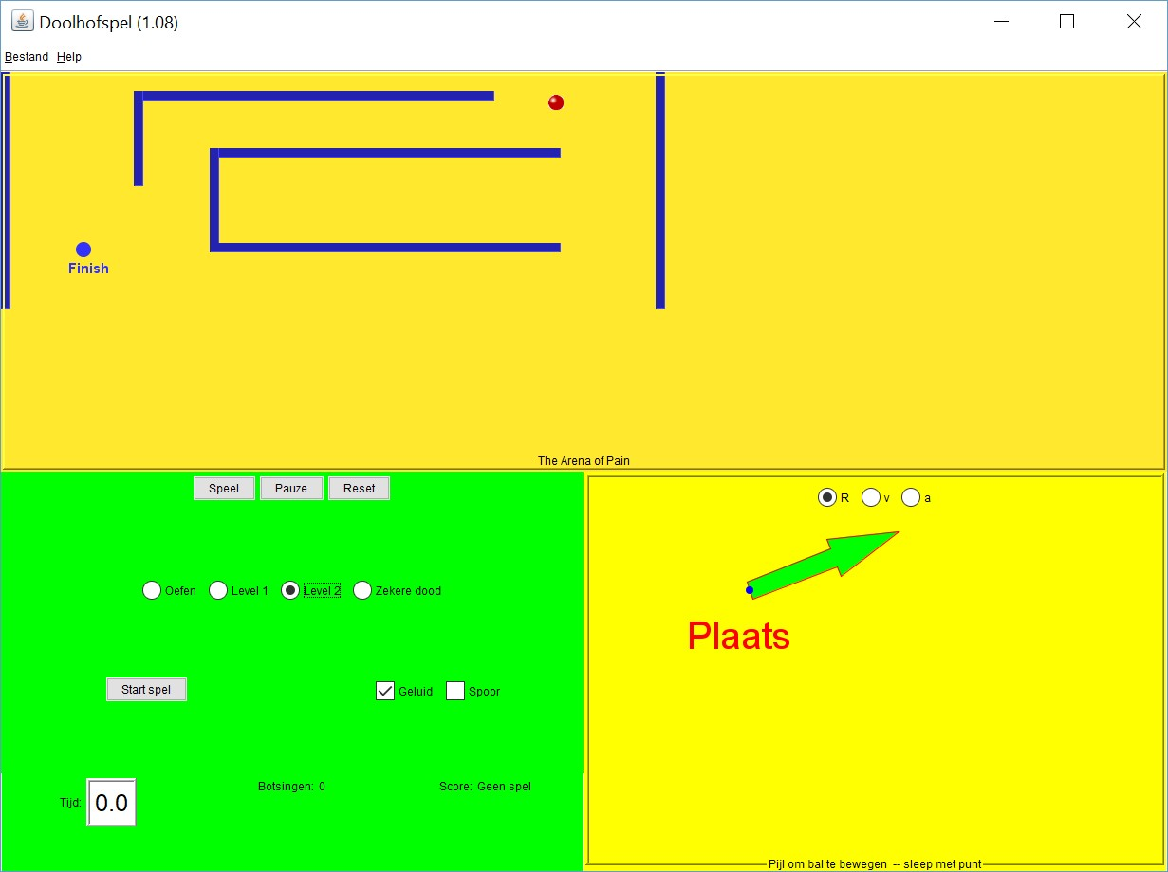
Bij kracht en beweging is het doolhofspel (PhET) een leuk begin

Slide 8
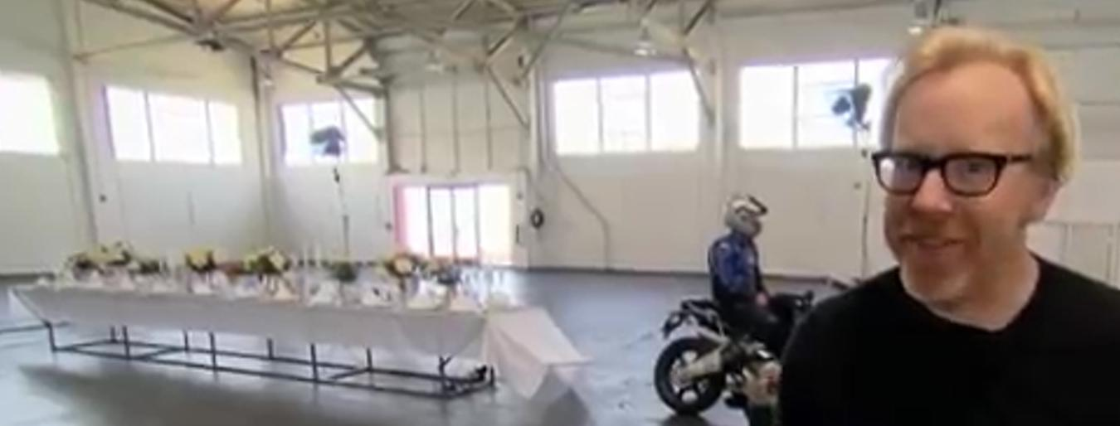
Zoek iets leuks bij de Mythbusters
Het traagheidsprincipe is niet direct iets voor de onderbouw. Maar door een film over een gedekte tafel en een motor bij de bespreking van wrijvingskracht is dat vermakelijk. Zo is er ook de proef met het vallende ei, een aardige opdracht voor de jongelui.

Slide 9
Optica: spelen met kleurfilters

Slide 10
Optica: vergelijk het oog en de camera
Er is een flash- en een html5-versie

Slide 11
Bij stoffen en deeltjes: een kristal met warmte en druk

Slide 12
Maak temperatuurschalen inzichtelijk

Slide 13
Het fabeltje van Galileï en de toren van Pisa is altijd leuk

Slide 14
LDR en NTC: simpel uitgebeeld

Slide 15
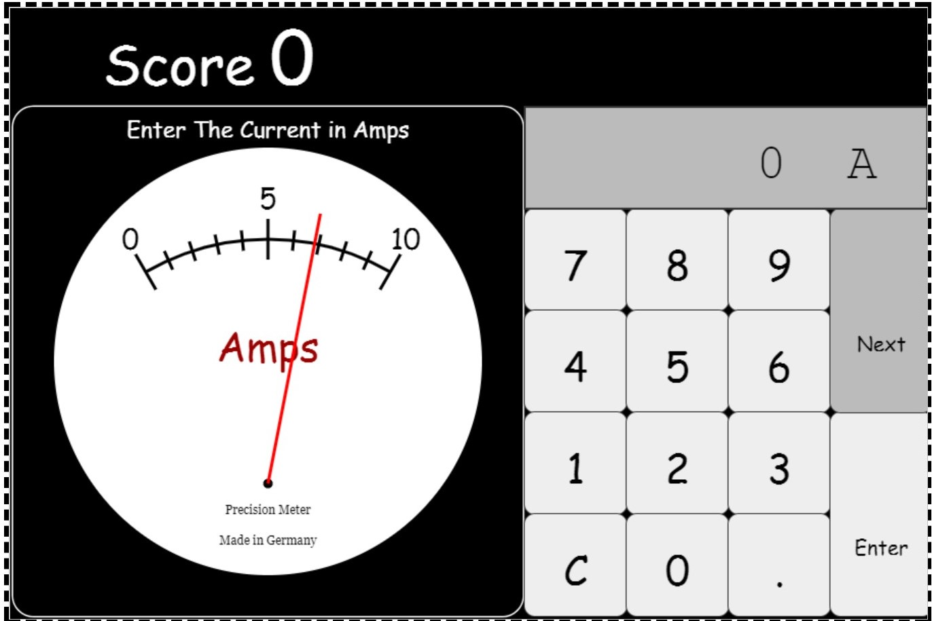
Het aflezen van de A-meter als uitdaging met score

Slide 16
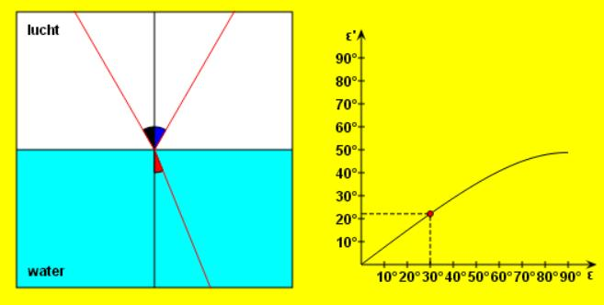
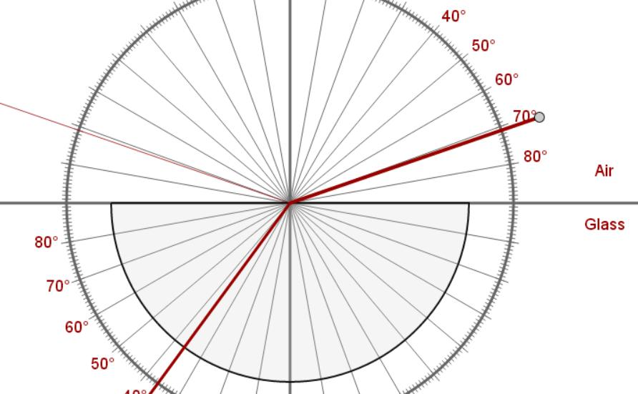
Lichtbreking
In de onderbouw zijn berekeningen met de wet van Snellius nog niet aan de orde. Het is dus belangrijk om het verband tussen de invalshoek en de hoek van breking op een eenvoudige wijze te illustreren. Bij de applet van Fendt moet dit handmatig, die van Physicsaviary gaat het automatisch en is ook de overgang van lucht naar een andere stof gemakkelijk aan te passen.

Slide 17
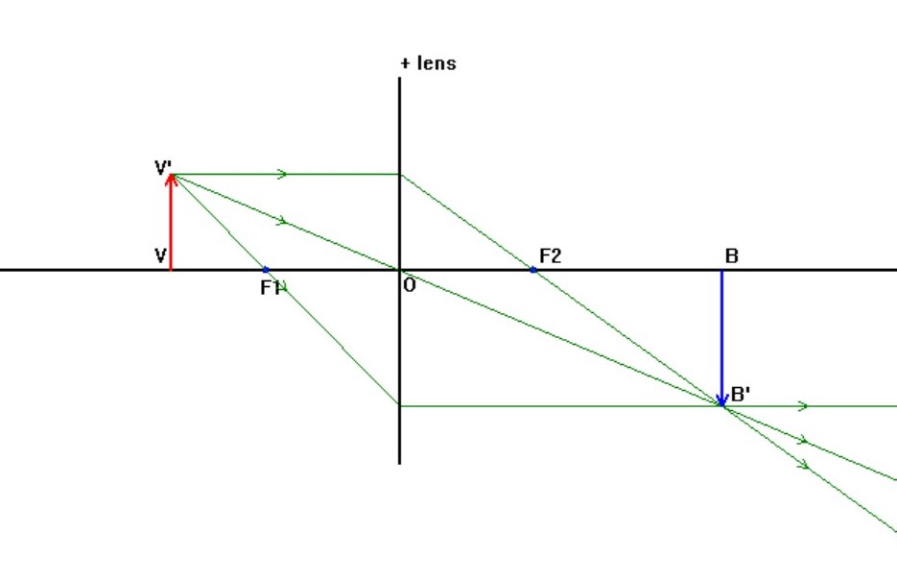
Voor de gang van lichtstralen door een lens is een leuk programma beschikbaar

Slide 18
Oogafwijkingen eenvoudig uitgelegd
Je kunt spelen met brillen die nodig zijn om bij- of verziendheid te compenseren. De animaties is goed voor de ELO om leerlingen er zelf mee te laten spelen.

Slide 19
Breking in een prisma : toon de dispersie
Bij de kleurschifting in een prisma kan er met invalshoeken en verschil in brekingsindex gespeeld worden.

Slide 20
Een daglichtsimulator bij sterrenkunde

Slide 21
Ook de maanfase is gemakkelijk te demonstreren

Slide 22
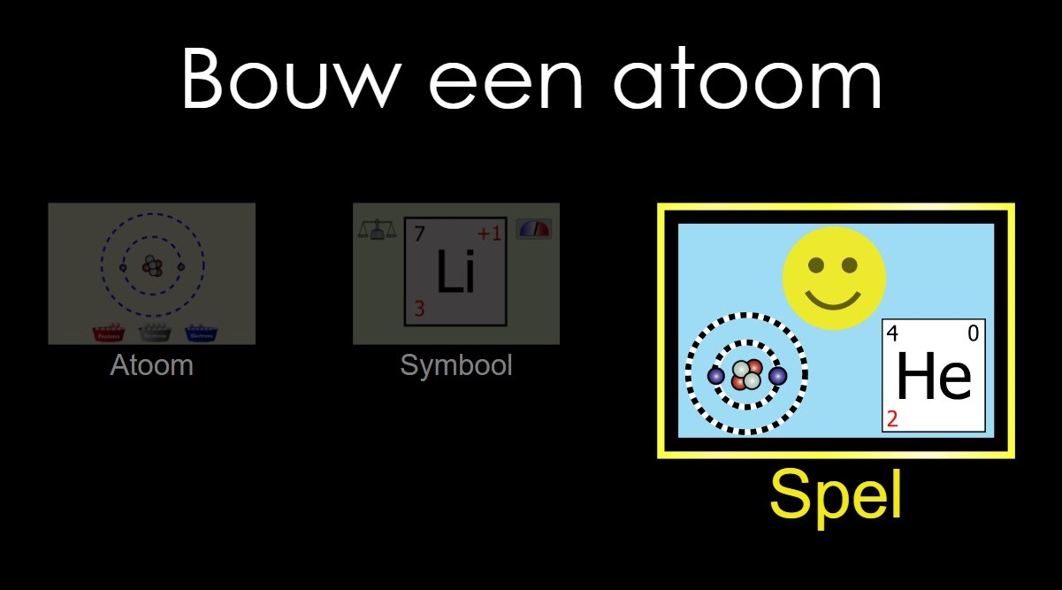
Bij atoombouw en straling is een spel van PhET aantrekkelijk

Slide 23
Drie soorten kernstraling uitgebeeld

Slide 24
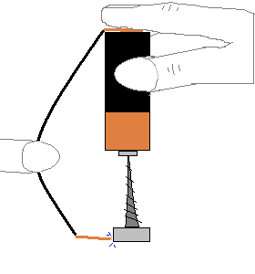
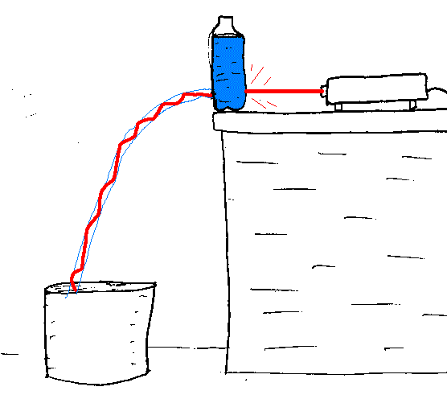
Animated gifs kunnen erg leuk zijn
Een serie over verschillende onderwerpen vind je op:
http://www.physicslessons.com/demos.html#electricity_magnetism
Beide proeven zijn gemakkelijk uit te voeren.

Slide 25
Physclips zijn kleine demo-proeven
De Physclips zijn korte animaties, zonder knoppen waarmee je variabelen kunt instellen. Het aardige van dit type is het bewegende beeld. Leuk voor een korte inleiding. Bijvoorbeeld een crash.

Slide 26
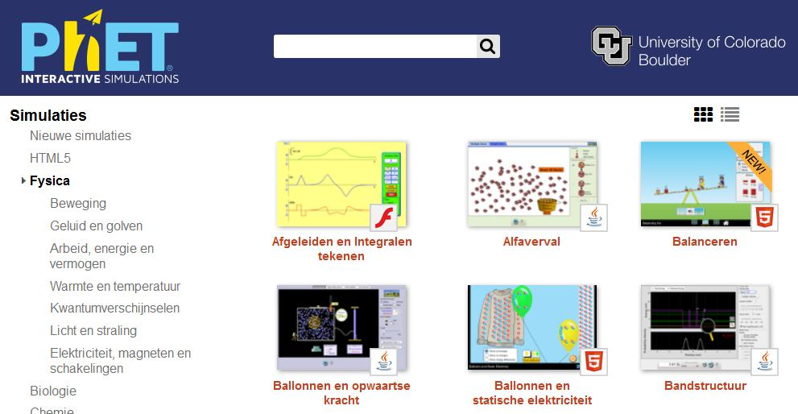
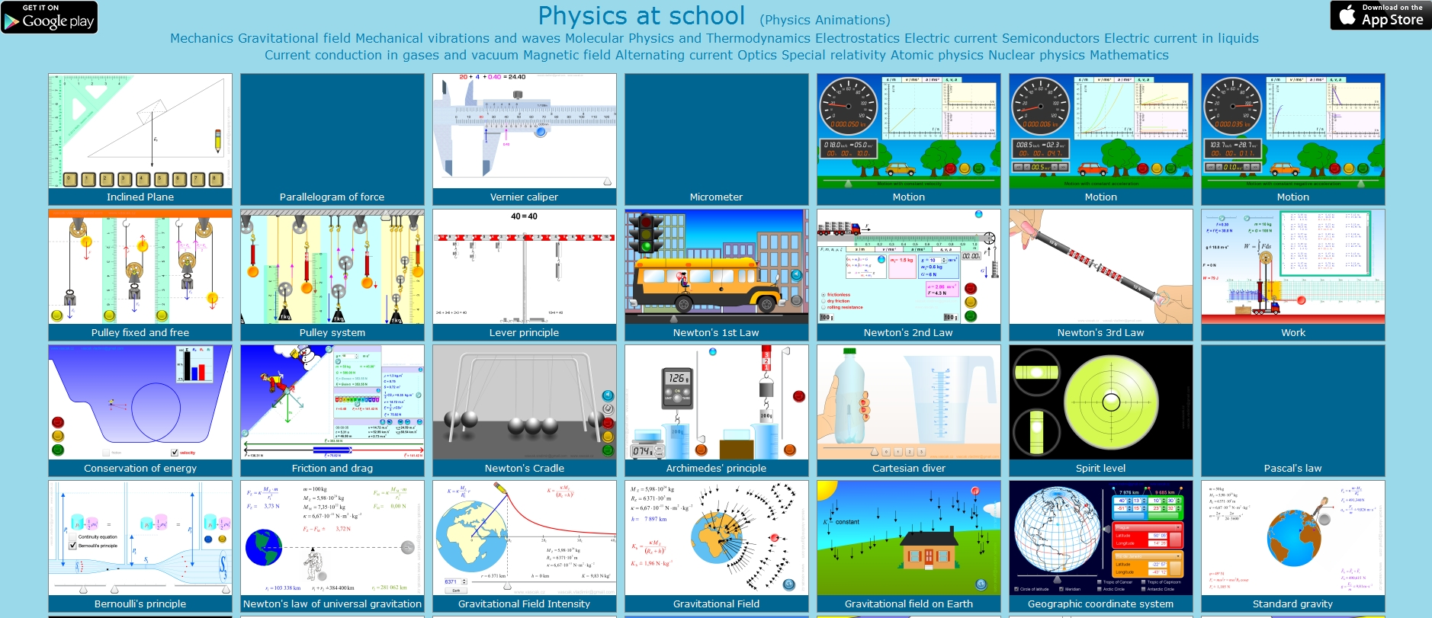
Waar kan ik het vinden?
http://phet.colorado.edu/nl/simulations
de site – in het Nederlands, steeds meer HTML5
http://www.vascak.cz/physicsanimations.php?l=nl
Prachtige animaties in Nederlands, te koop voor tablet (flash)

Slide 27
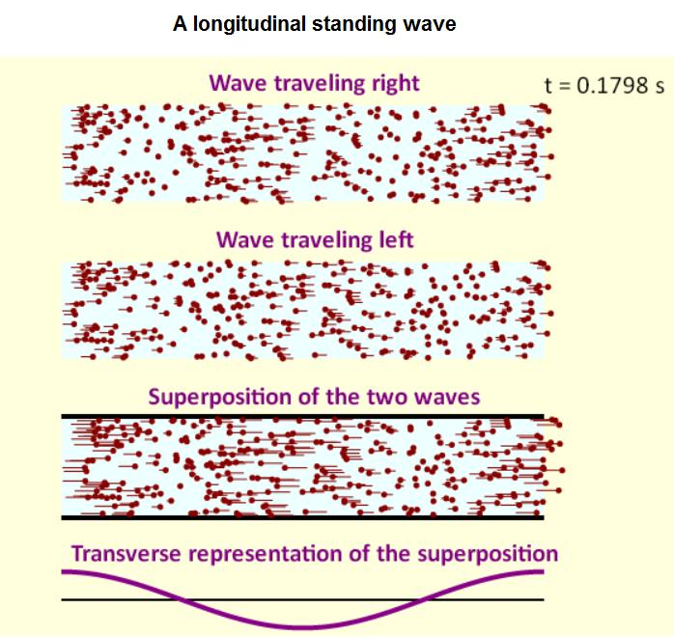
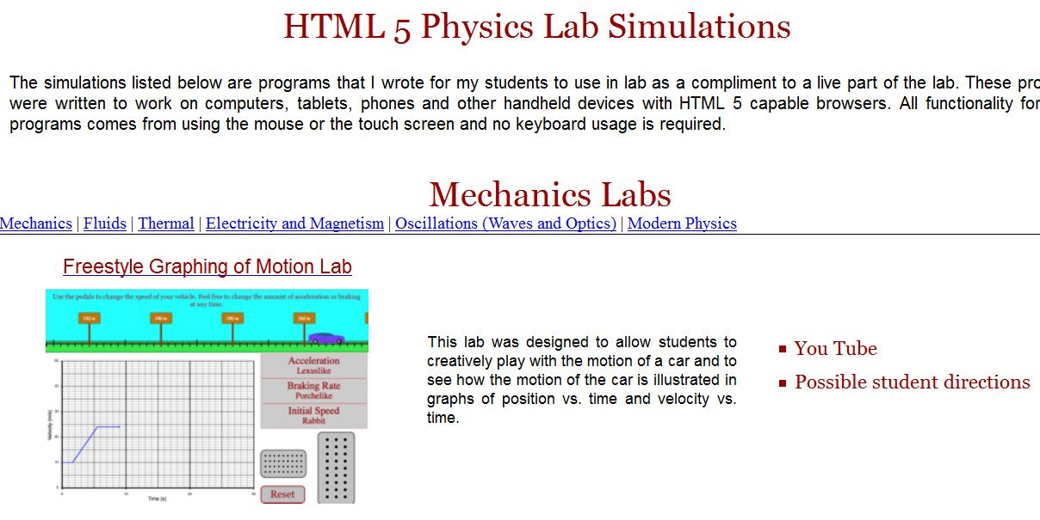
Waar kan ik het vinden?
http://thephysicsaviary.com/Physics/Programs/Labs/index.html
Animaties in HTML5. Met oefenmateriaal en games. Aan te bevelen!
http://physics.bu.edu/~duffy/classroom.html
Gebruik hier de HTML5-animaties

Slide 28
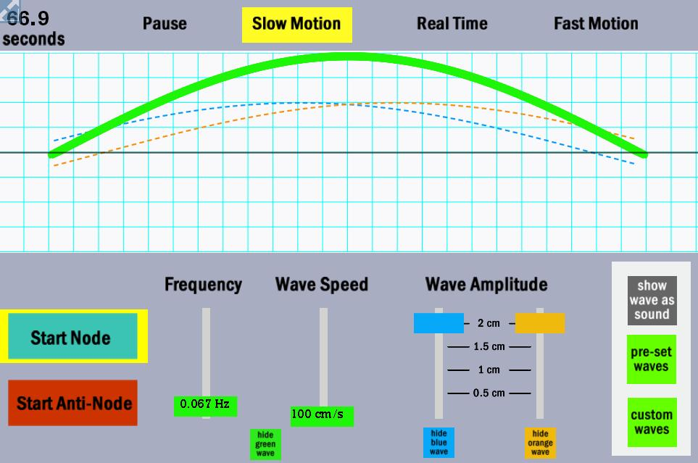
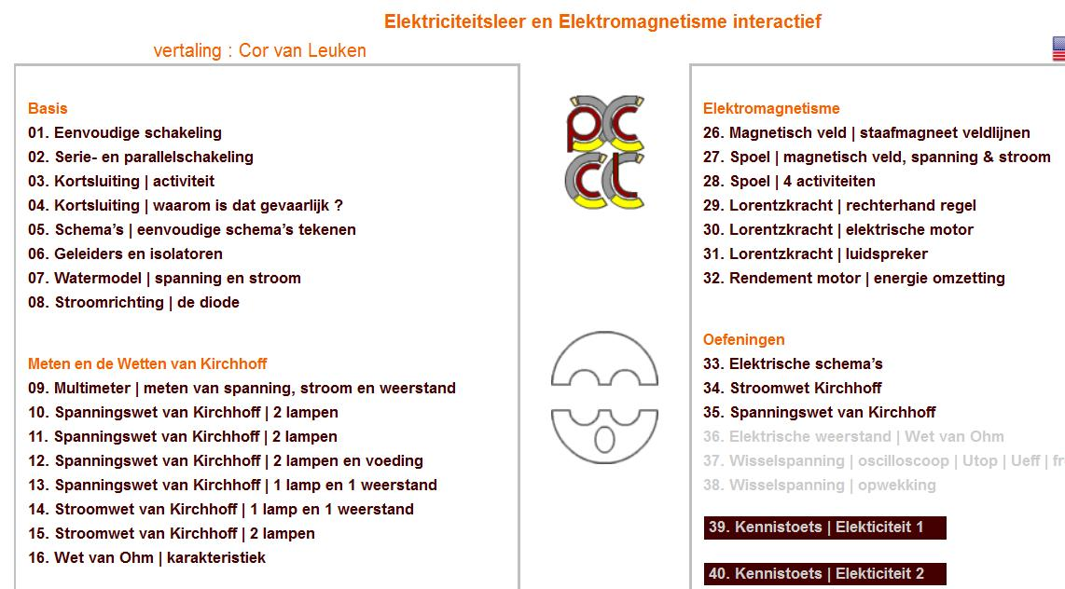
Waar kan ik het vinden?
http://www.physicsclassroom.com/Physics-Interactives
nogal bewerkelijk om te demonstreren
http://www.physics-chemistry-interactive-flash-animation.com/
ook geschikt voor de onderbouw

Slide 29
Waar kan ik het vinden?
http://www.walter-fendt.de/html5/phnl/
omgezet naar HTML5 en nog steeds aardig
http://surendranath.tripod.com/GPA/Menu.html# ook Surendranath zet de java-applets om naar HTML5
http://www.freezeray.com/physics.htm
veel leuke animaties
http://science.sbcc.edu/~physics/flash/
Physics Flash Animations by Don Ion
http://www.st-andrews.ac.uk/physics/quvis/ quantummechanica – werkelijk prachtig

Slide 30
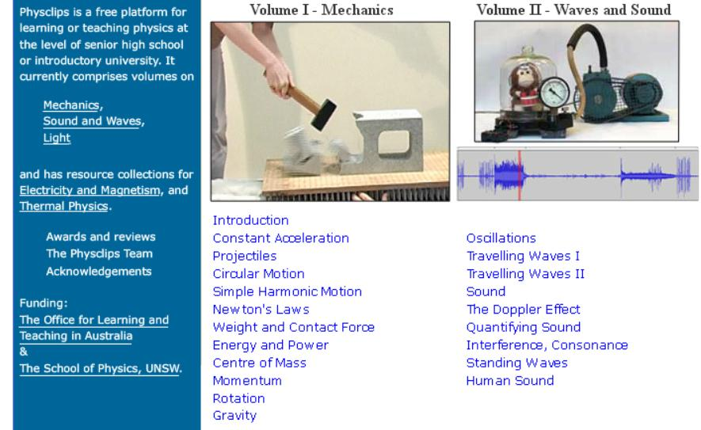
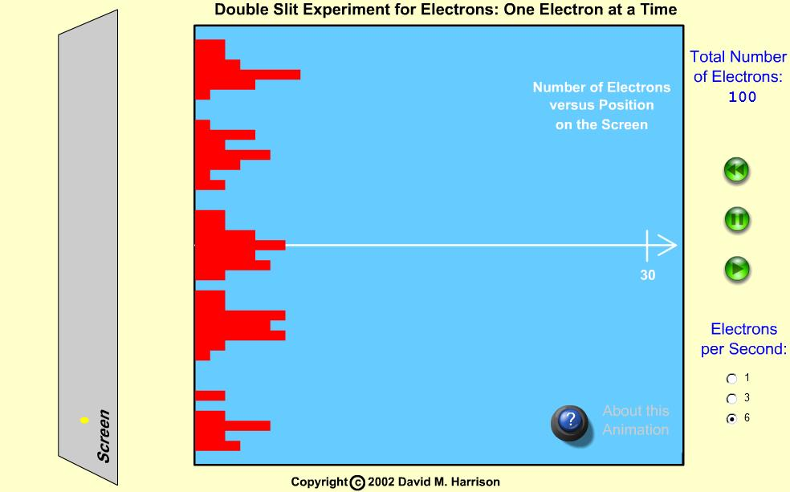
Waar kan ik het vinden?
http://www.animations.physics.unsw.edu.au/ download mogelijk
http://www.upscale.utoronto.ca/GeneralInterest/Harrison/Flash/
een grote verzameling
http://jafrma.home.xs4all.nl/Harrison/
dit is een Nederlandse mirror-site, maar beperkter

Slide 31
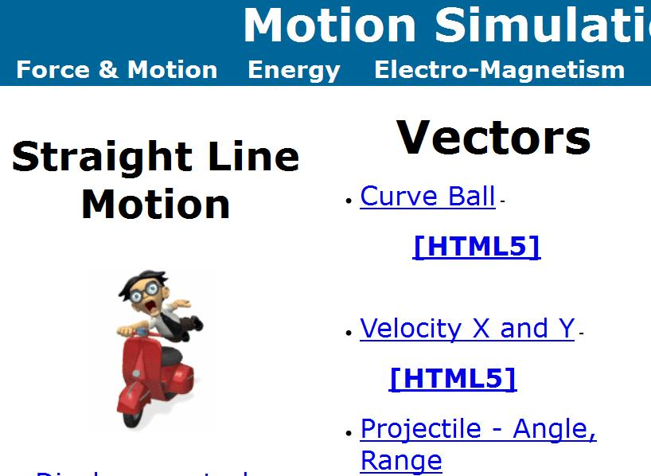
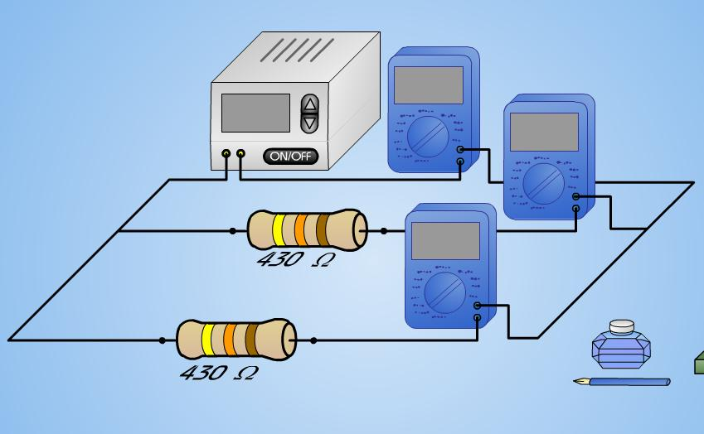
Waar kan ik het vinden?
http://galileoandeinstein.physics.virginia.edu/more_stuff/flashlets/
http://galileoandeinstein.physics.virginia.edu/more_stuff/Applets/
http://www.stmary.ws/HighSchool/Physics/home/animations3/default.htm divers, eenvoudig en in HTML5
http://www.virtphys.uni-bayreuth.de/
meten via flashfilms / te downloaden – ook geogebra

Slide 32
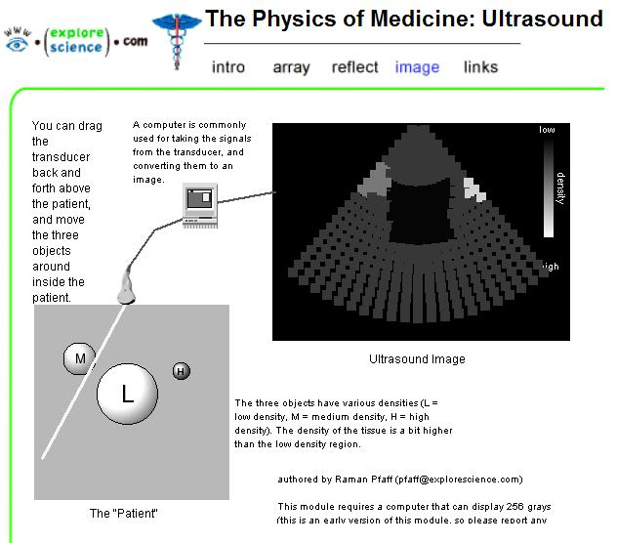
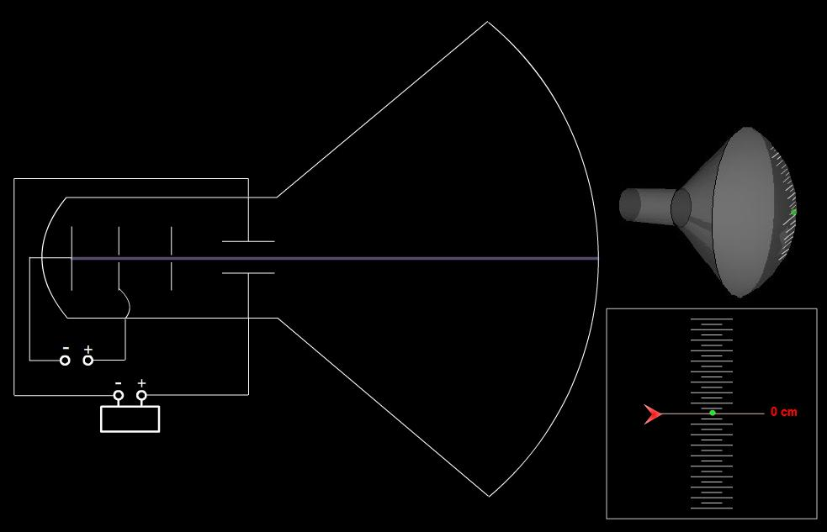
Waar kan ik het vinden?
http://shadowandsubstance.com/
actuele sterrenkunde - waarnemingen
http://www.ionaphysics.org/lab/Explore/start.htm
eenvoudige lay-out
http://www.kcvs.ca/site/
zeker de moeite waard – modern / sterrenkunde

Slide 33
Waar kan ik het vinden?
Films
http://youtubenatuurkunde.wikia.com/wiki/Natuurkundefilmpjes_opgesplitst_naar_domein gigantische verzameling
http://www.hewittdrewit.com/iWeb/list.html
147 Youtube-films met uitleg
http://phys23p.sl.psu.edu/phys_anim/Phys_anim.htm
in .avi (zoals centripetaalkracht)
http://www.systeemderelementen.nl/
van elk element een filmpje
http://www.khanacademy.org/science/physics
veel Youtube-films naar onderwerp
http://www.dnatube.com/videos
uitgebreid en sluit goed aan bij de bovenbouw

Slide 34
Waar kan ik het vinden?
Diversen
http://www.physicsclassroom.com/mmedia/
multimedia
http://hyperphysics.phy-astr.gsu.edu/hbase/hframe.html
“begrippenkaarten” en verder een naslagwerk
http://www.didaktik.physik.uni-erlangen.de/quantumlab/english/index.html mooie site voor de kwantumwereld
http://quarks.lal.in2p3.fr/quark/adventure_home.html
alles over quarks
http://www.walhak.com/professionalisering/animatie/index.html
animaties zelf maken
http://semiconductormuseum.com/Museum_Index.htm
transistor-museum
http://newyorkscienceteacher.com/sci/pages/cartoons.php
overzicht cartoons
http://home.netcom.com/~swansont/science.html
cartoons van Swanson
http://www.aapt.org/Resources/
voor wie nog wat leuks zoekt

Slide 35
Waar kan ik het vinden?
Docentenmateriaal – bronnen
http://teachers.web.cern.ch/teachers/
CERN – veel projecten / materialen (met animaties)
https://www.nikhef.nl/publiek/voortgezet-onderwijs/
o.a. Hisparc
http://futurism.com/ultimate-collection-free-physics-videos/ complete colleges
http://physics.weber.edu/schroeder/html5/
een cursus html5

Slide 36
Contact?
Er is een mogelijkheid om een workshop op school te organiseren.
Dit kan inhouden:
het inpassen van animaties in de gebruikte methode, zowel voor onder- als bovenbouw,
het maken van werkbladen voor leerlingen voor animaties via de ELO, ook voor games en problems.
www.peter-over.nl
peter@peter-over.nl

